Slide 1
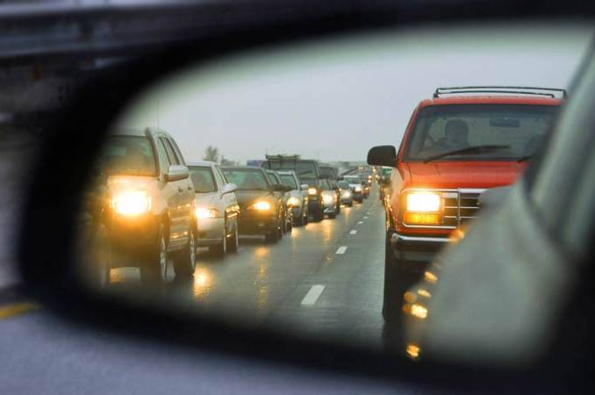
КОРИСТУВАННЯ ЗОВНІШНІМИ СВІТЛОВИМИ ПРИЛАДАМИ
Тема:

Slide 2
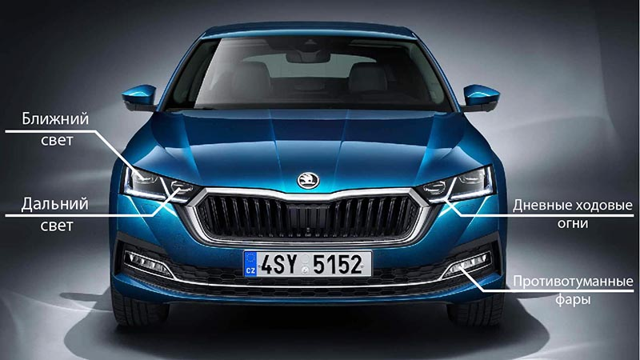
Ближнє
світло
Дальнє
світло
Денні ходові вогні
Протитуманні фари

Slide 3
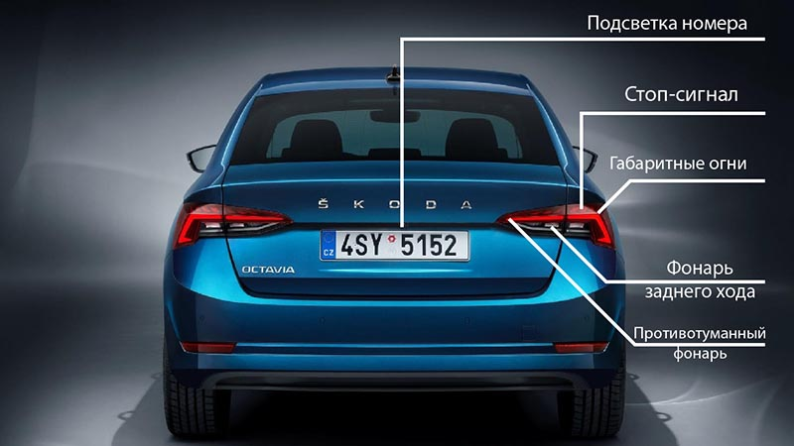
Підсвітка номера
Стоп-сигнал
Габаритні вогні
Ліхтар заднього ходу
Протитуманний ліхтар

Slide 4

ЗГАДАЄМО!!!
Темна пора доби?
Недостатня видимість?

Slide 5

Темною порою доби вважається час після заходу і до сходу сонця.

Slide 6
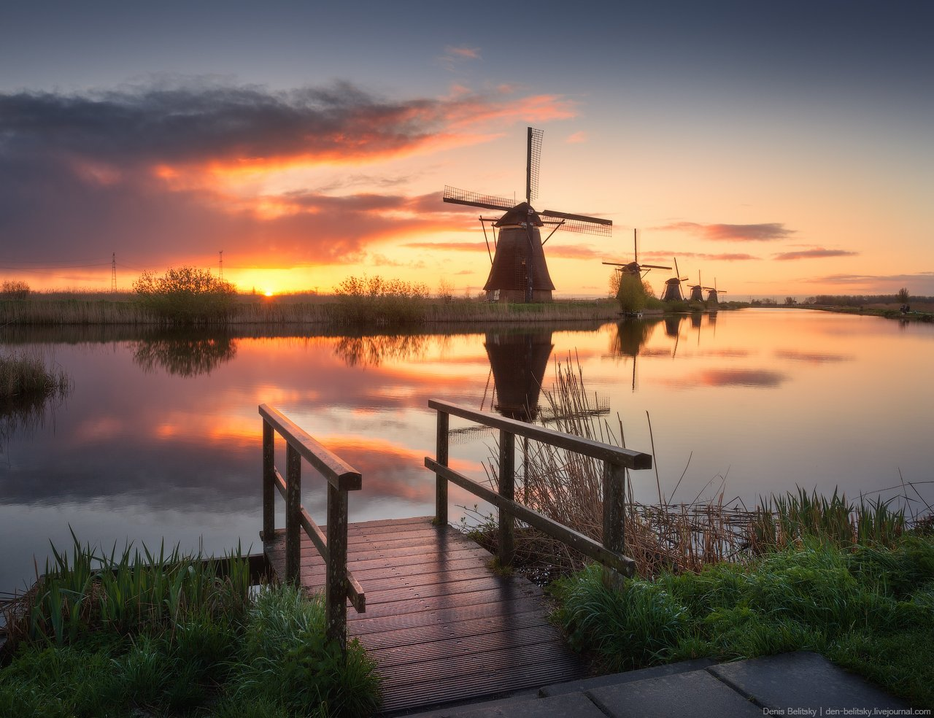

Slide 7
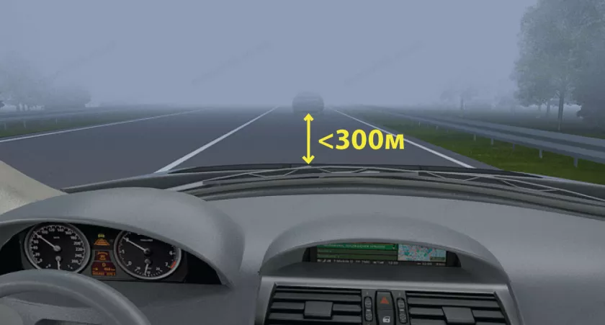
Недостатня видимість - видимість дороги в напрямку руху менше 300 м у сутінках, в умовах туману, дощу, снігопаду тощо

Slide 8
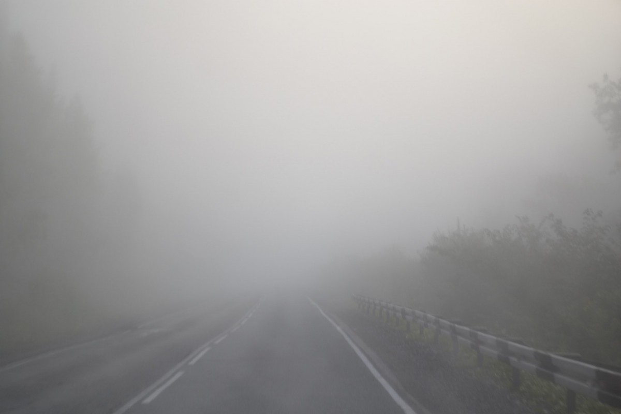
Недостатня видимість
туман

Slide 9
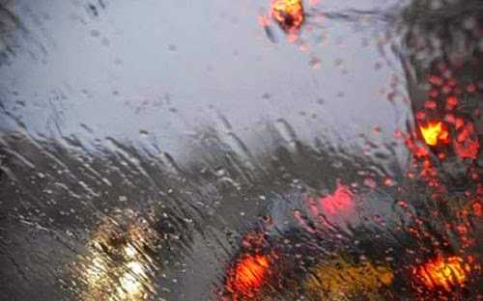
Недостатня видимість
дощ

Slide 10
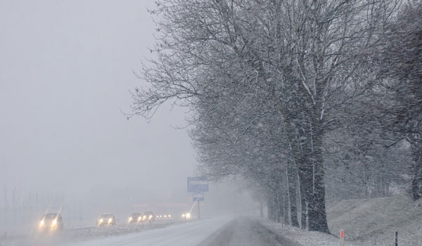
Недостатня видимість
снігопад

Slide 11
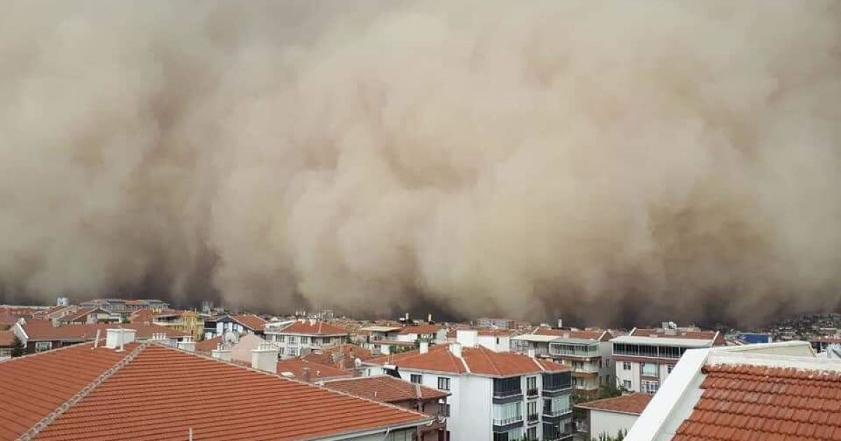
Недостатня видимість
Пилова буря

Slide 12
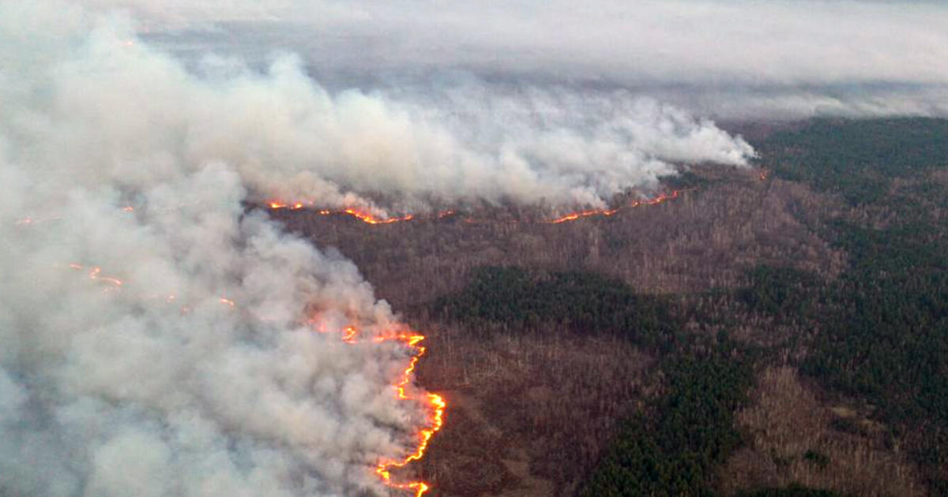
Недостатня видимість
Задимленість

Slide 13

У темну пору доби та в умовах недостатньої видимості незалежно від ступеня освітлення дороги, а також у тунелях на транспортному засобі, що рухається, повинні бути ввімкнені такі
світлові пристрої:

Slide 14
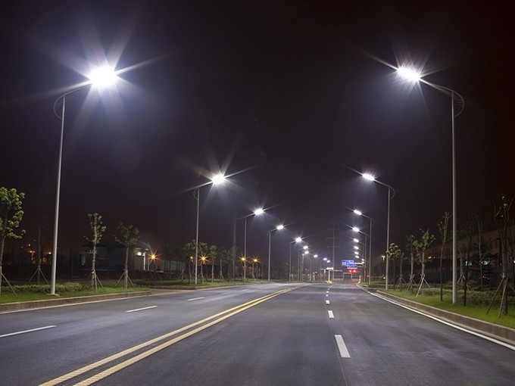

Slide 15
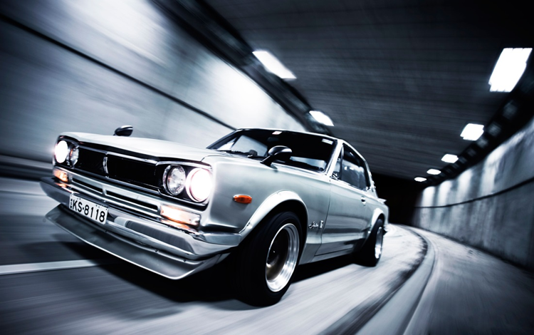

Slide 16
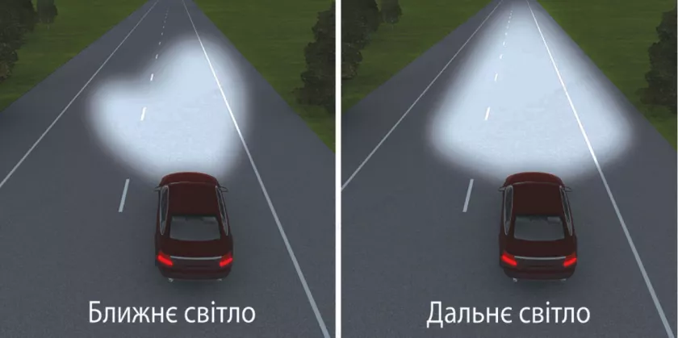
на всіх механічних транспортних засобах
— фари ближнього (дальнього) світла;

Slide 17
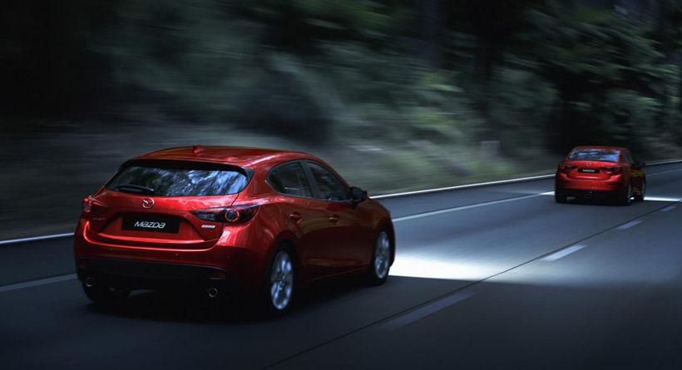

Slide 18
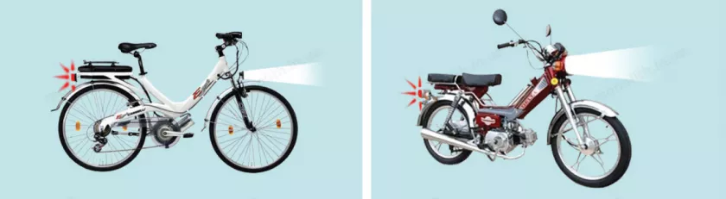
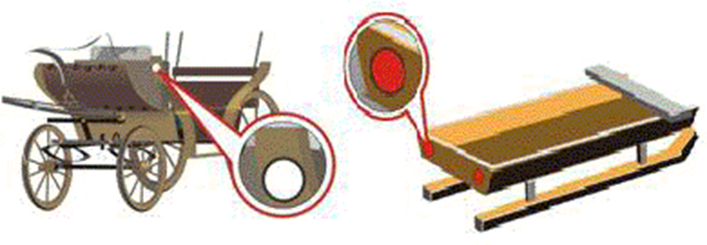
на мопедах (велосипедах) і гужових возах (санях) — фари або ліхтарі;

Slide 19
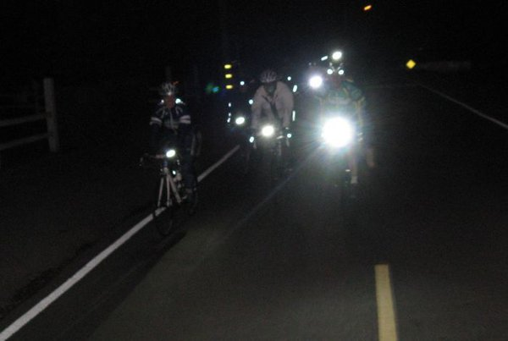

Slide 20
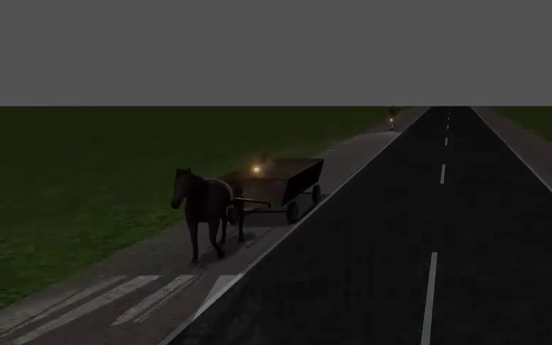

Slide 21

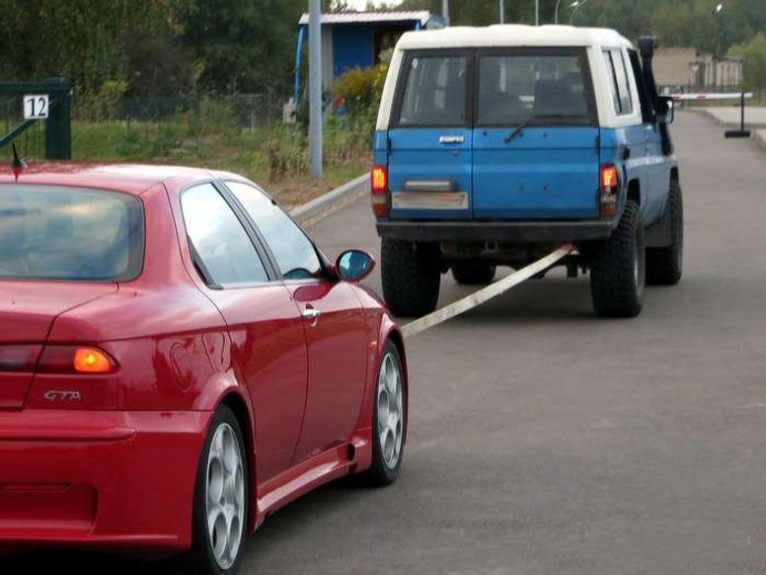
на причепах та транспортних засобах, що буксируються, — габаритні ліхтарі.

Slide 22
на мопедах (велосипедах) і гужових возах (санях) — фари або ліхтарі;
на всіх механічних транспортних засобах
— фари ближнього (дальнього) світла;
на причепах та транспортних засобах, що буксируються, — габаритні ліхтарі.

Slide 23
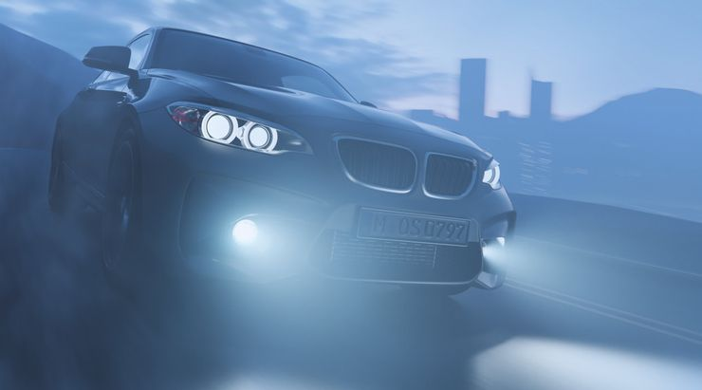
Примітка. В умовах недостатньої видимості на механічних транспортних засобах дозволяється замість фар ближнього (дальнього) світла ввімкнути протитуманні фари.

Slide 24
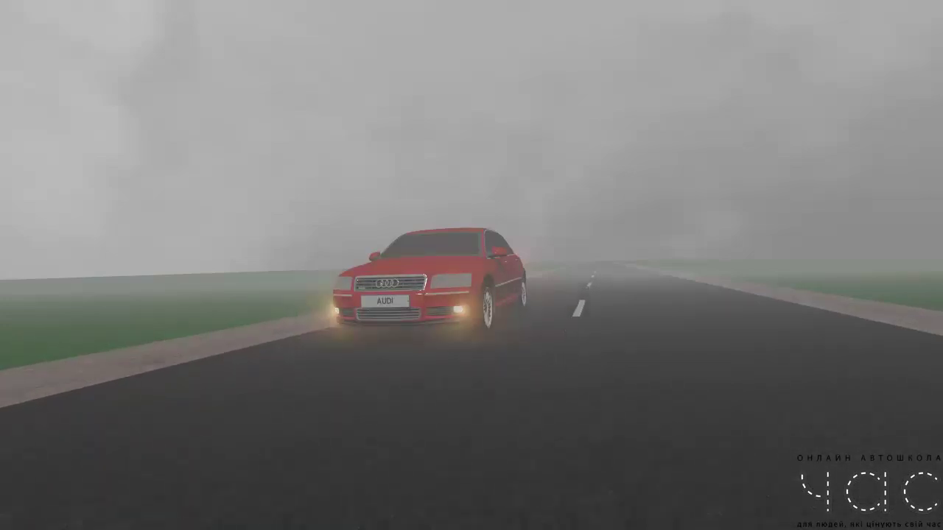

Slide 25
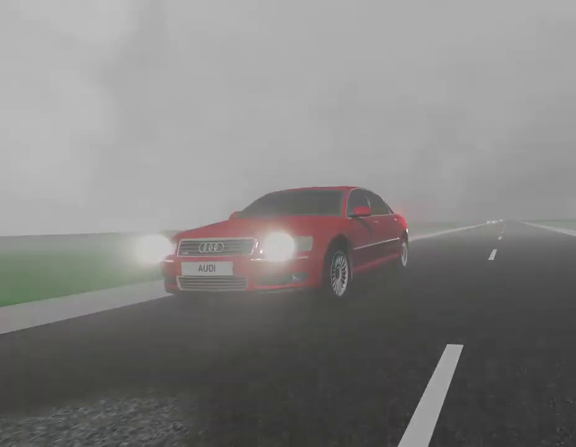

Slide 26
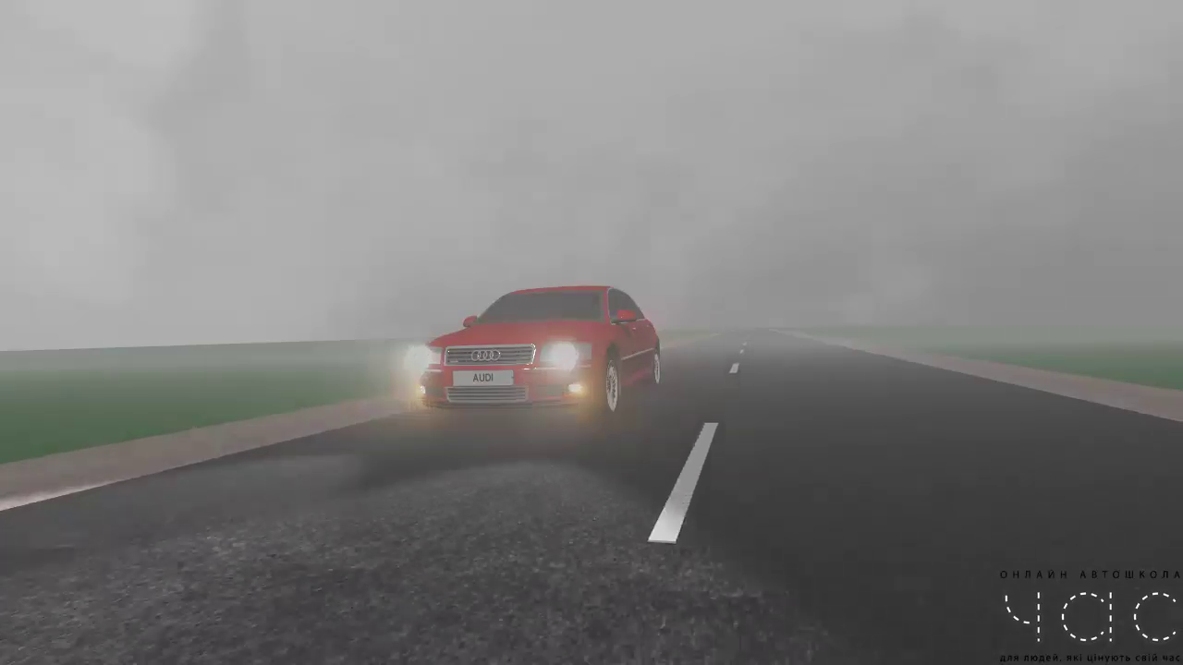

Slide 27

19.2. Дальнє світло слід перемикати на ближнє не менш як за 250 м до зустрічного транспортного засобу.

Slide 28
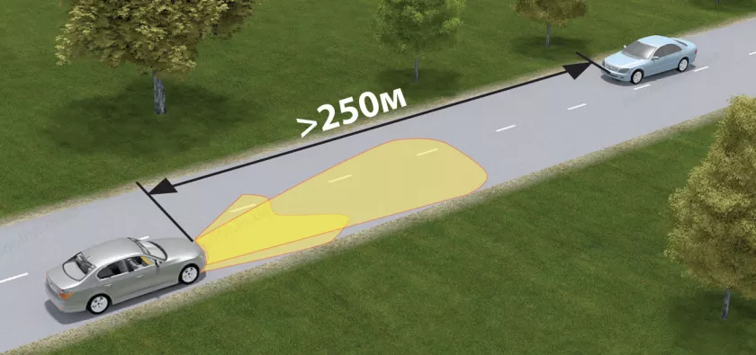

Slide 29
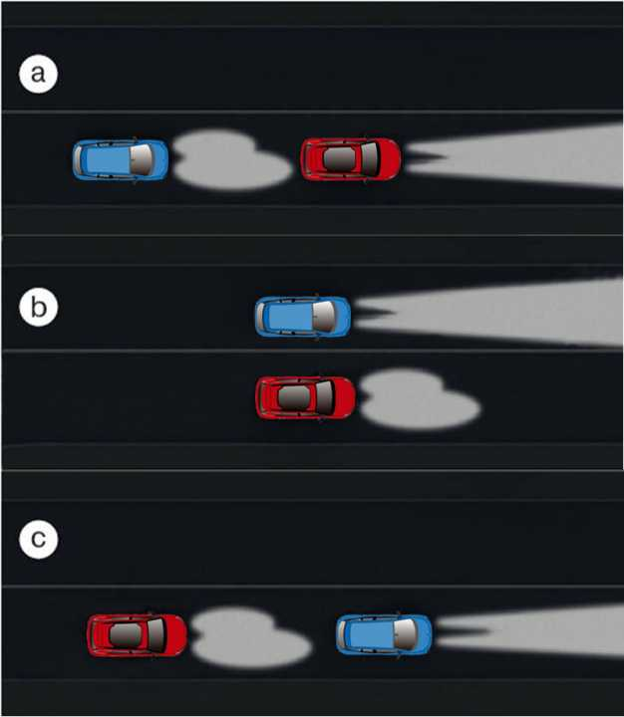

Slide 30
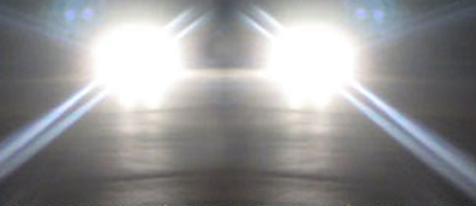
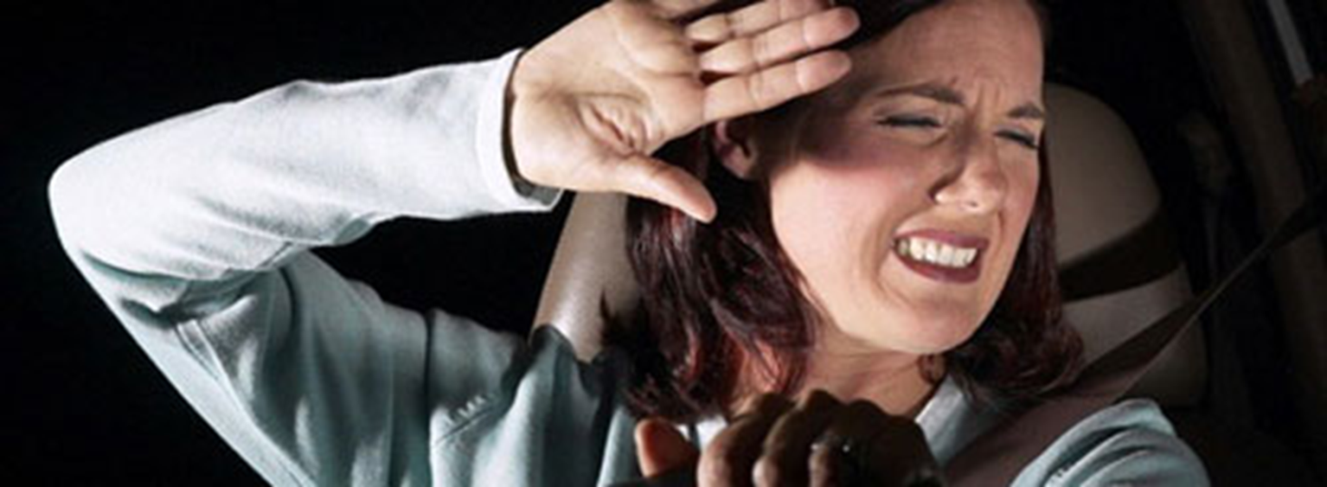
А до речі! Як повинен вести себе водій при засліпленні світлом фар?

Slide 31
В разі засліплення – зупинитися, не змінюючи смуги руху, і увімкнути аварійну світлову сигналізацію. Відновлення руху дозволяється лише після того, як пройдуть негативні наслідки засліплення.

Slide 32
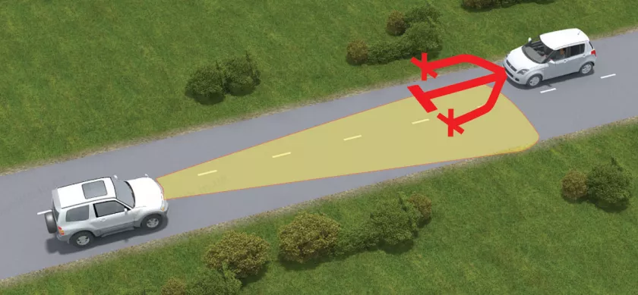
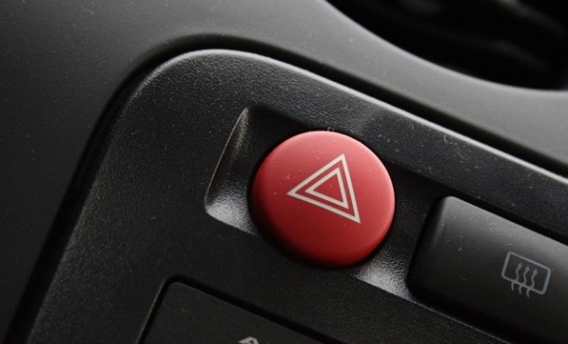

Slide 33
Під час зупинки на дорозі в темну пору доби і в умовах недостатньої видимості на транспортному засобі мають бути ввімкнені габаритні або стоянкові ліхтарі, а при вимушеній зупинці додатково – аварійна світлова сигналізація.

Slide 34
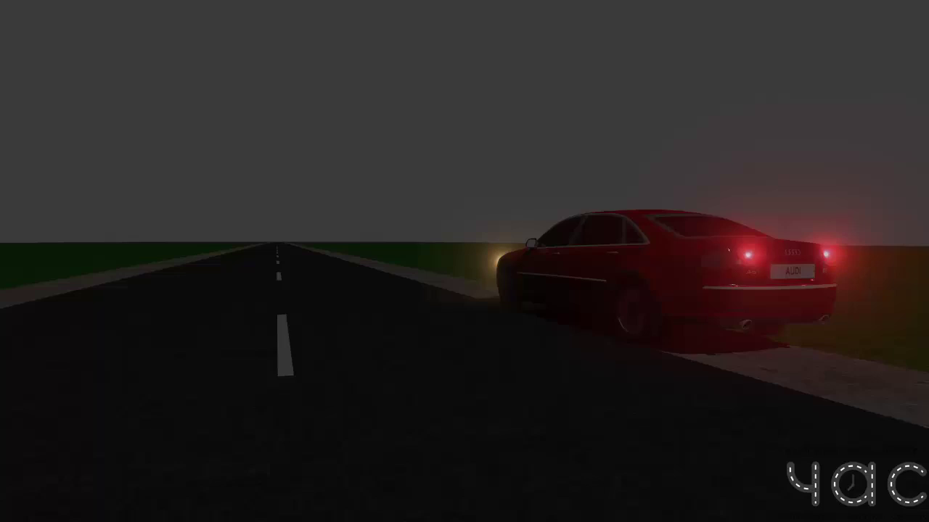
Що вмикається під час зупинки на дорозі
в темну пору доби?
Під час зупинки на дорозі в темну пору доби на транспортному засобі мають бути ввімкнені
габаритні або стоянкові ліхтарі .

Slide 35
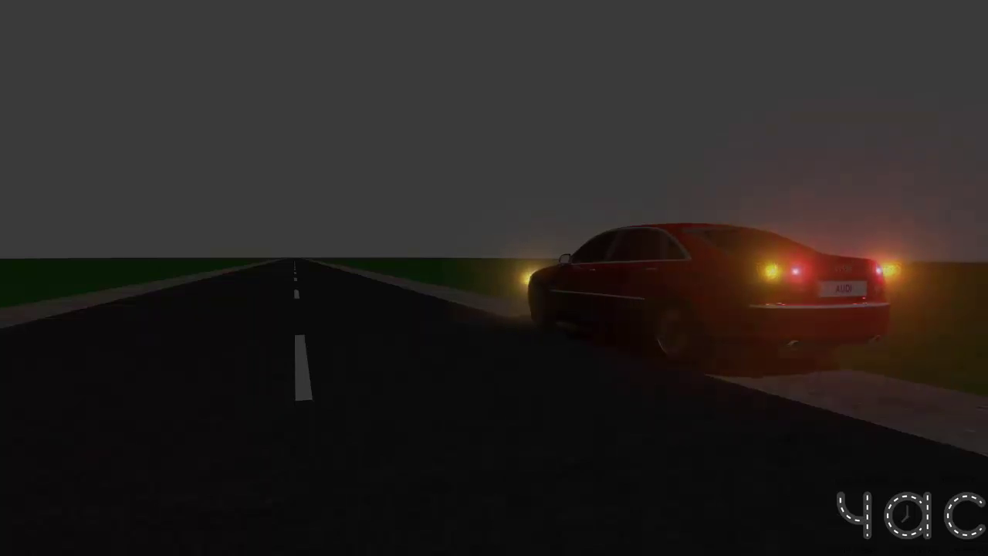
Що вмикається під час вимушеної зупинки на дорозі
в темну пору доби?
Під час вимушеної зупинки на дорозі в темну пору доби на транспортному засобі мають бути ввімкнені
габаритні або стоянкові ліхтарі та аварійна сигналізація .

Slide 36
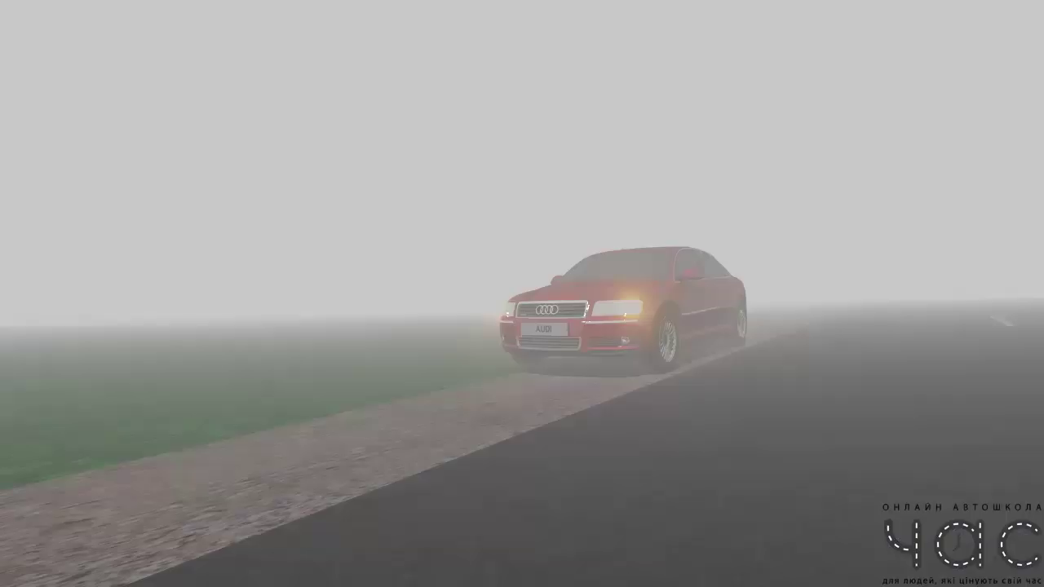
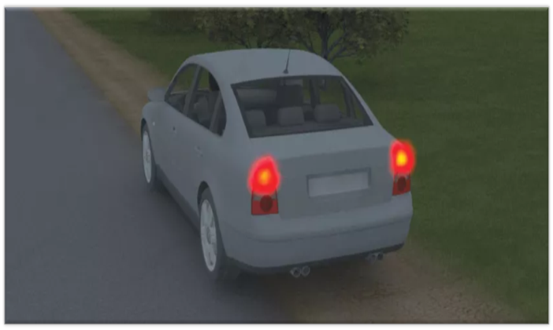
Що вмикається під час зупинки на дорозі
в умовах недостатньої видимості?
В умовах недостатньої видимості дозволяється додатково увімкнути ближнє світло або протитуманні фари та задні протитуманні ліхтарі.

Slide 37
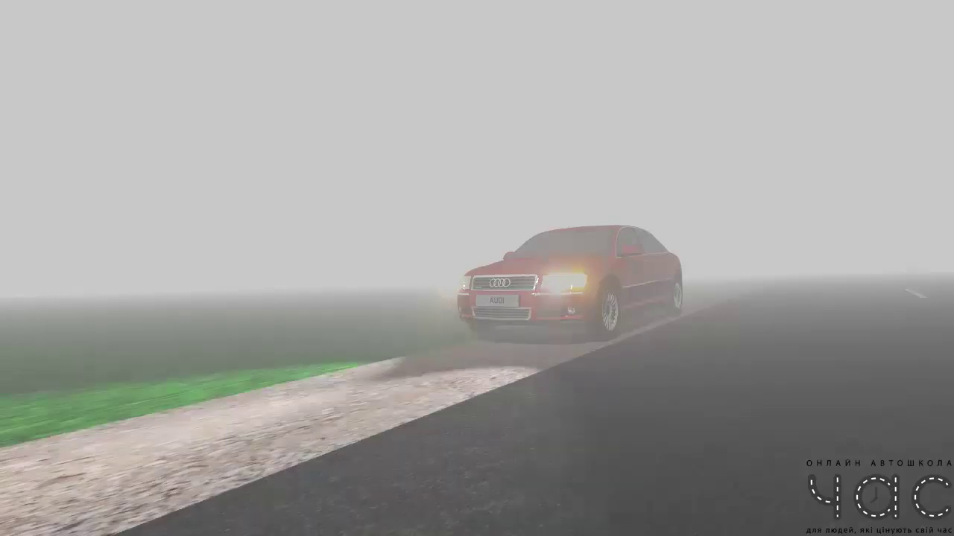
В умовах недостатньої видимості дозволяється додатково увімкнути ближнє світло або протитуманні фари та задні протитуманні ліхтарі.

Slide 38
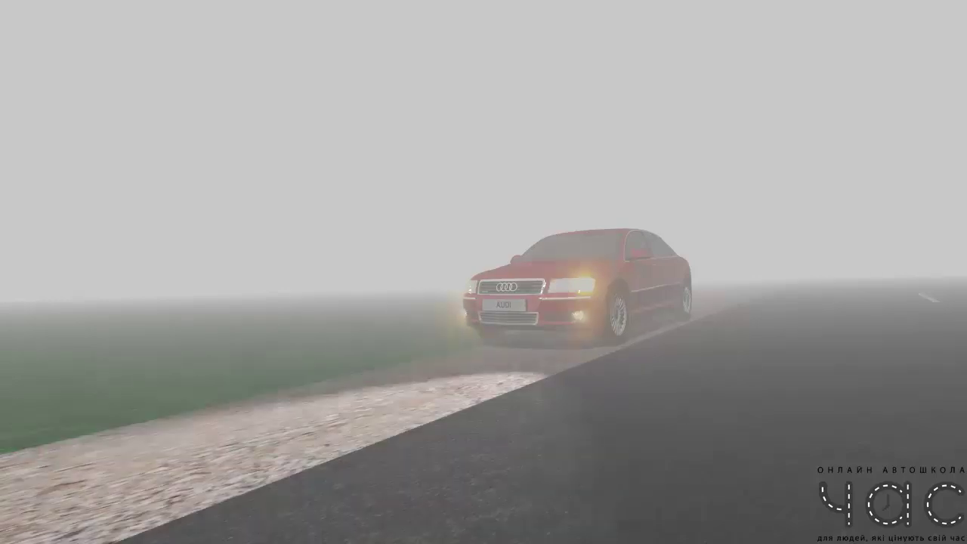
В умовах недостатньої видимості дозволяється додатково увімкнути ближнє світло або протитуманні фари та задні протитуманні ліхтарі.

Slide 39
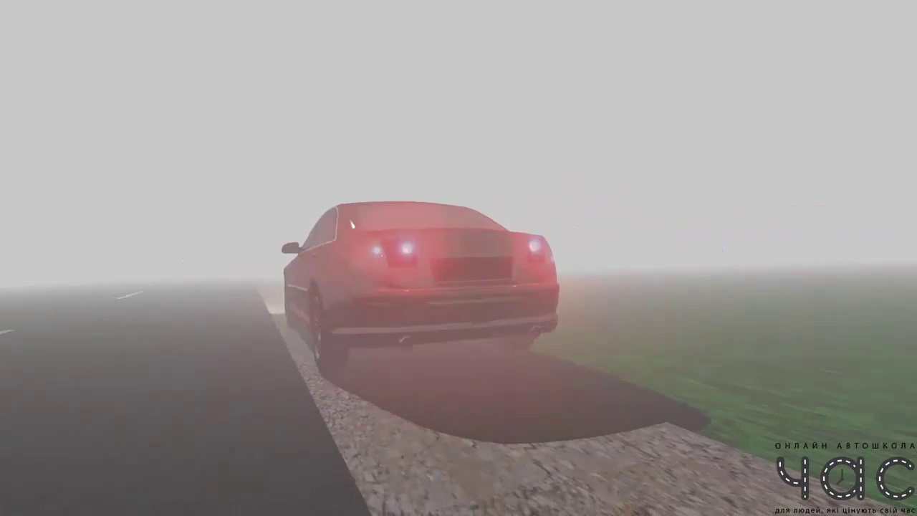
В умовах недостатньої видимості дозволяється додатково увімкнути ближнє світло або протитуманні фари та задні протитуманні ліхтарі.

Slide 40
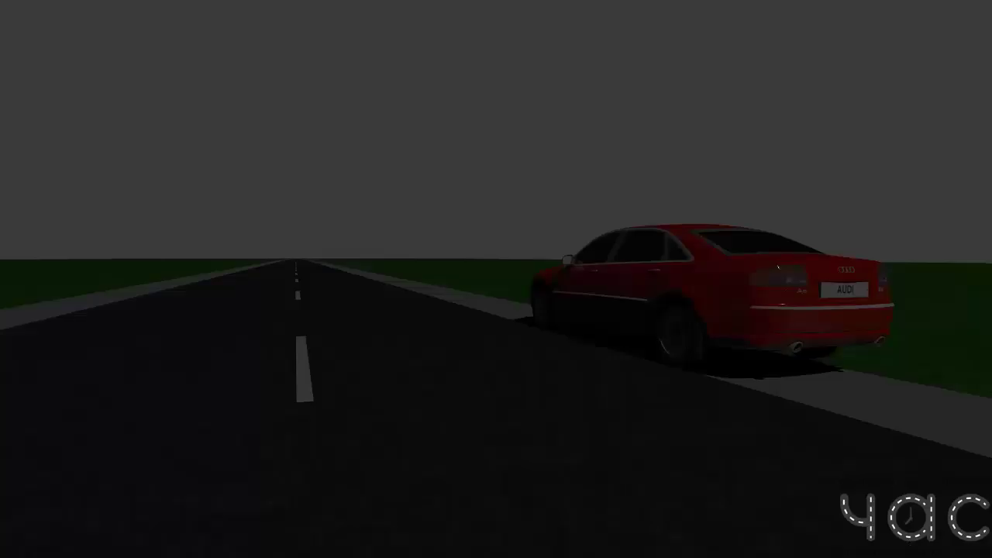
Що робити під час зупинки, якщо габаритні ліхтарі несправні?
Якщо габаритні ліхтарі несправні, ТЗ слід прибрати за межі дороги, а якщо це неможливо, його необхідно позначити відповідно до вимог пунктів 9.10 та 9.11 цих Правил.

Slide 41
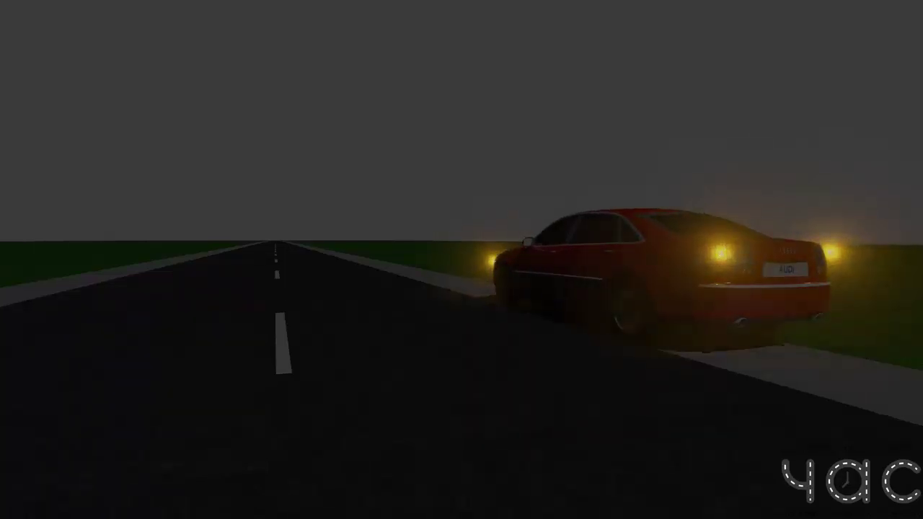
Якщо габаритні ліхтарі несправні, ТЗ слід прибрати за межі дороги, а якщо це неможливо, його необхідно позначити відповідно до вимог пунктів 9.10 та 9.11 цих Правил.

Slide 42
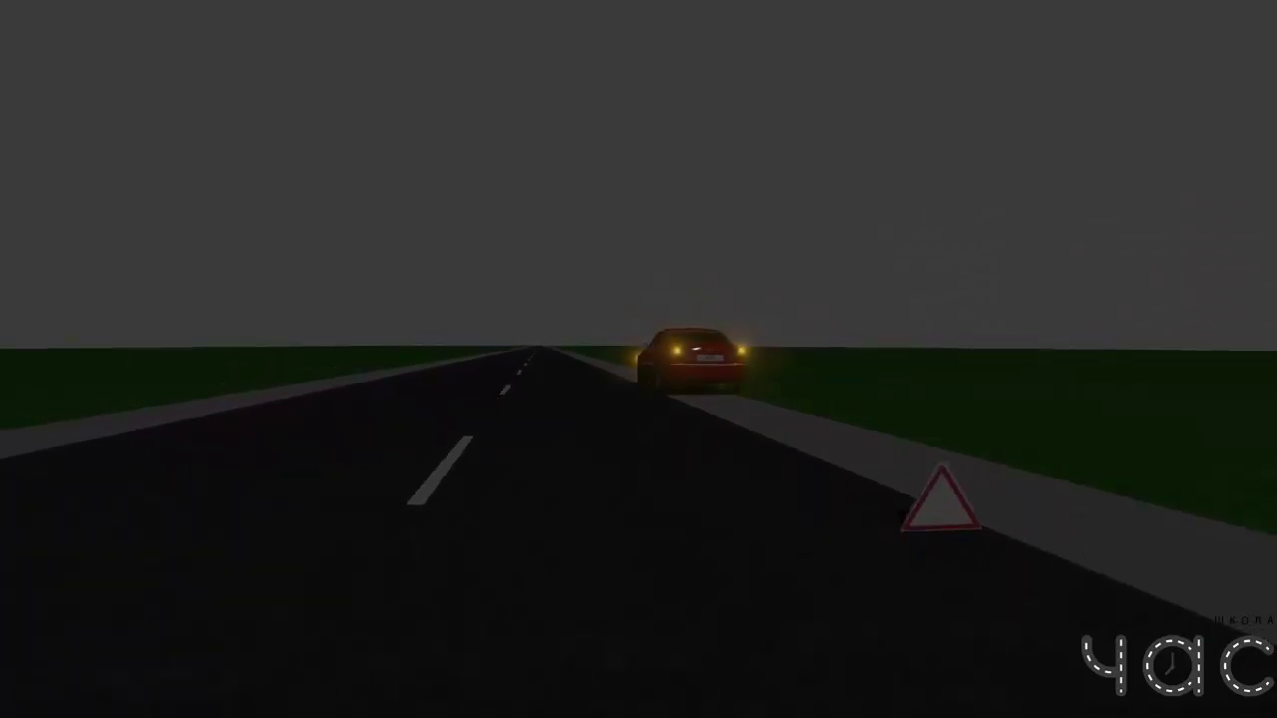
Якщо габаритні ліхтарі несправні, ТЗ слід прибрати за межі дороги, а якщо це неможливо, його необхідно позначити відповідно до вимог пунктів 9.10 та 9.11 цих Правил.

Slide 43
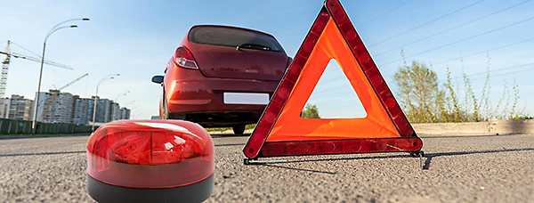

Slide 44
Протитуманні фари можна використовувати в умовах недостатньої видимості як окремо, так і з ближнім або дальнім світлом фар, а в темну пору доби на неосвітлених ділянках доріг – лише разом з ближнім або дальнім світлом фар.

Slide 45
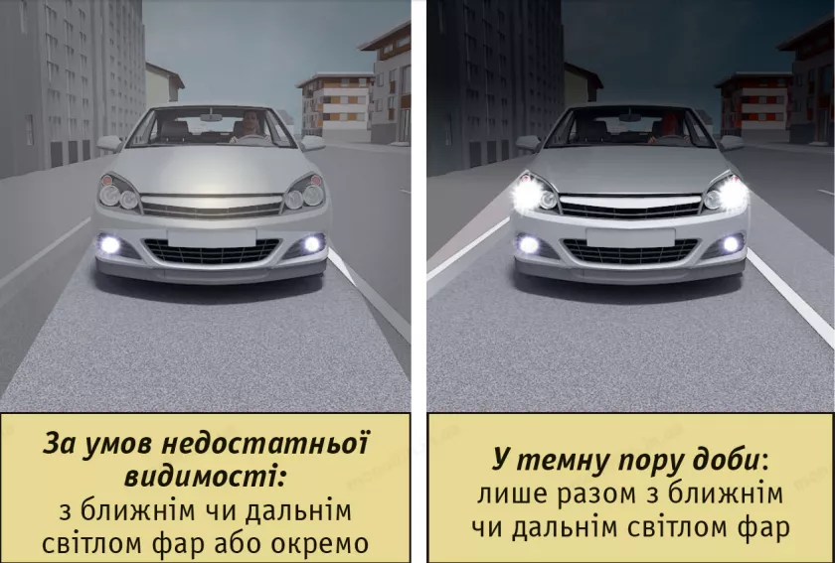

Slide 46
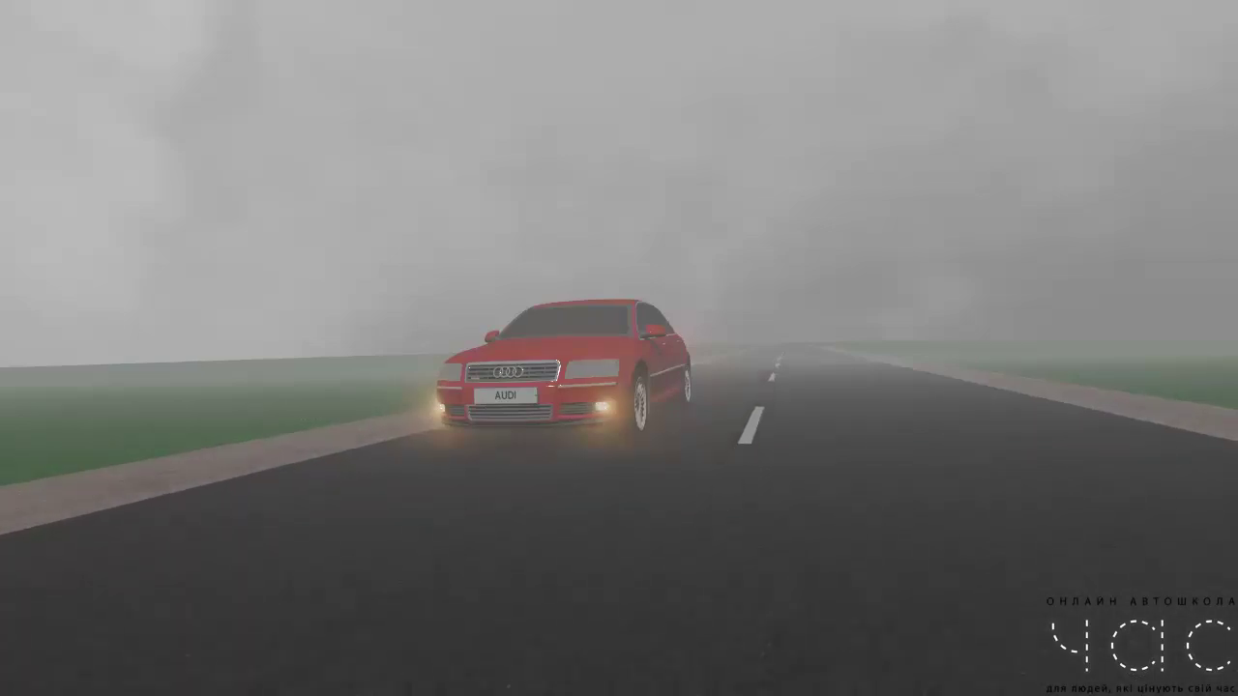
Протитуманні фари можна використовувати в умовах недостатньої видимості як окремо, так і з ближнім або дальнім світлом фар

Slide 47
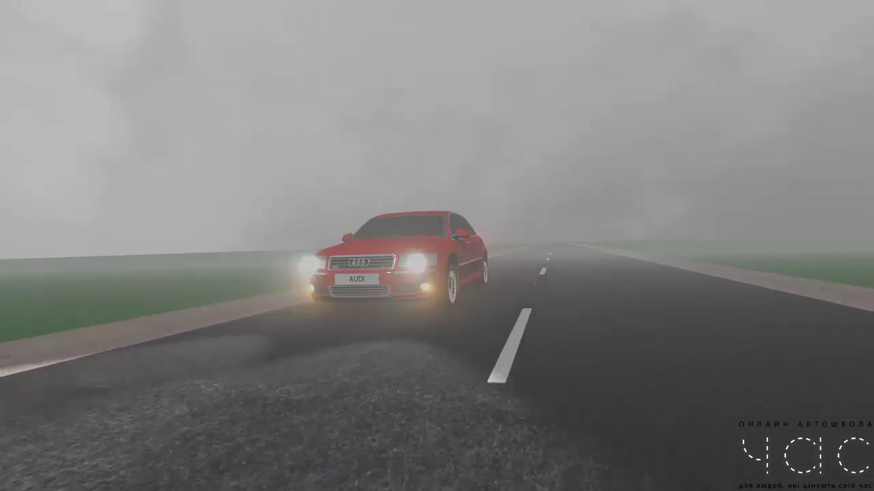
Протитуманні фари можна використовувати в умовах недостатньої видимості як окремо, так і з ближнім або дальнім світлом фар

Slide 48
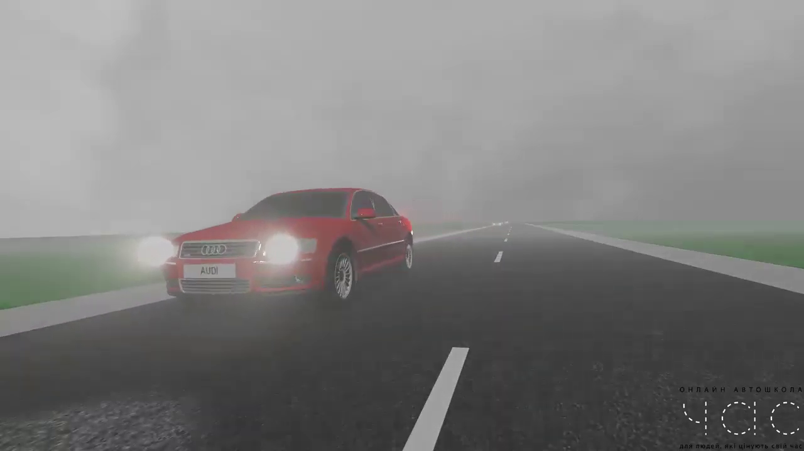

Slide 49
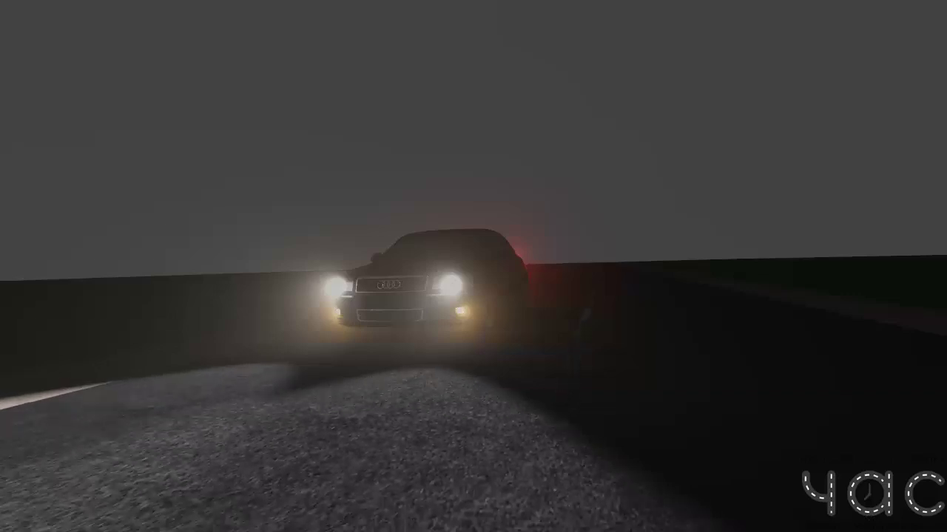
Протитуманні фари можна використовувати в темну пору доби на неосвітлених ділянках доріг – лише разом з ближнім або дальнім світлом фар.

Slide 50
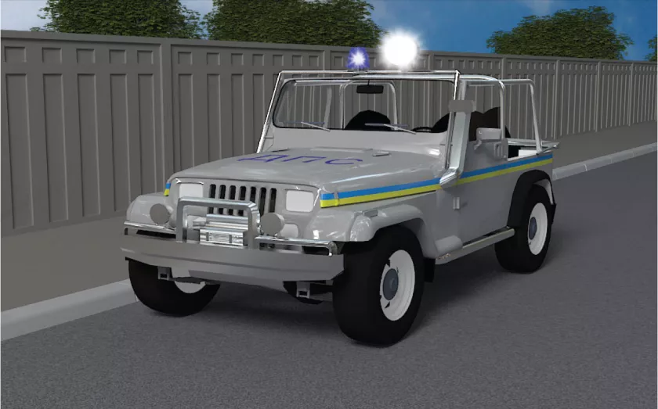

Slide 51
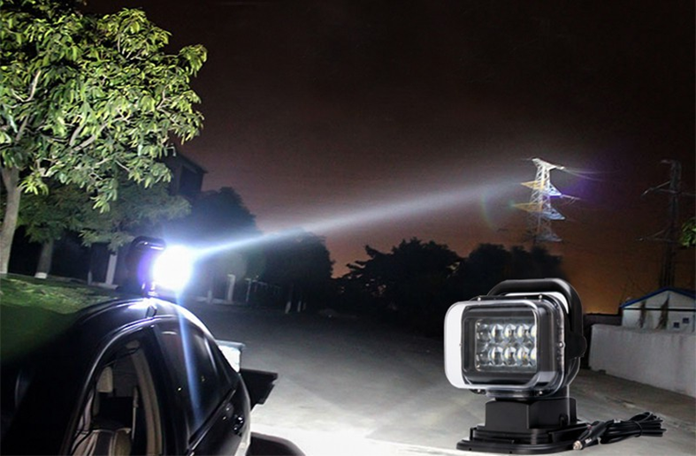


Slide 52
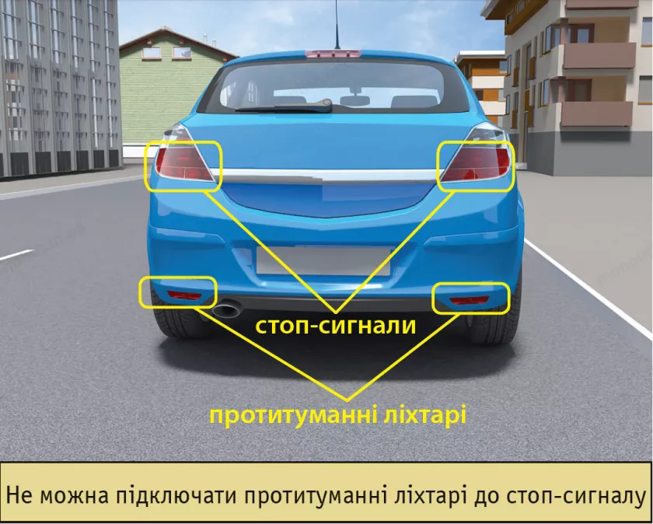

Slide 53
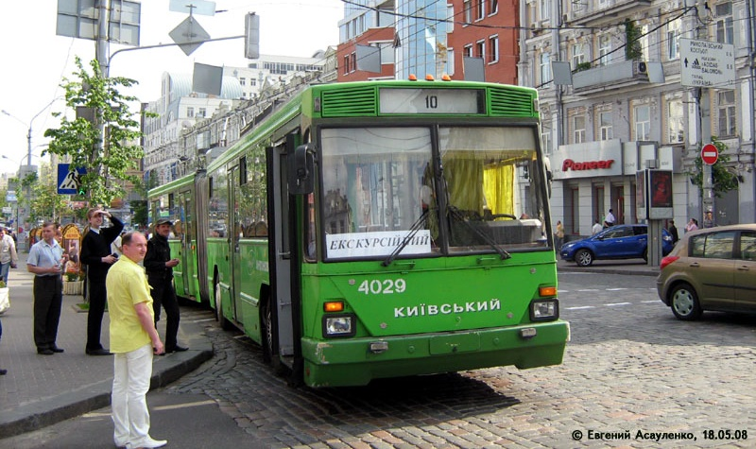

Знак автопоїзда, повинен бути постійно увімкнений під час руху

Slide 54
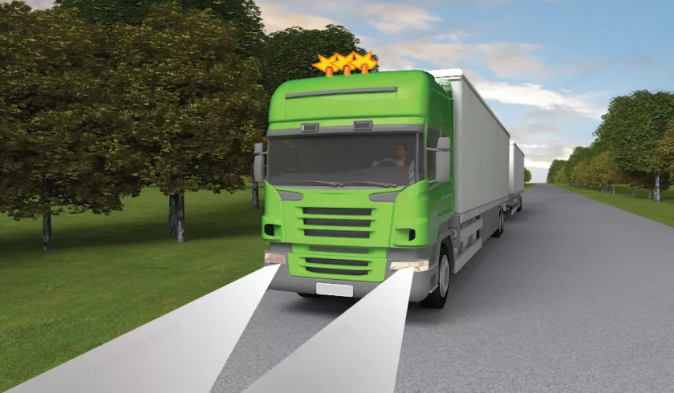
Знак автопоїзда, повинен бути постійно увімкнений під час руху

Slide 55


під час вимушеної зупинки чи стоянки на дорозі - в темну пору доби або в умовах недостатньої видимості

Slide 56

Задній протитуманний ліхтар дозволяється використовувати виключно в умовах недостатньої видимості як у світлу, так і в темну пору доби.

Slide 57


Slide 58
Домашнє завдання:
Розділ 19: Користування зовнішніми світловими приладами
Іспит з ПДР України 2025 по пройденим темам.

